Slide 1
Struktur Data
Pointer dan Struct

Slide 2
Definition — Structure
Beberapa variabel (dapat berbeda tipe) yang dikelompokkan menjadi satu dengan sebuah nama baru

Slide 3
struct
Penting untuk implementasi ADT / membuat tipe data baru
E.g.,
  struct motor {
  float volts; //voltage of the motor
  float amps; //amperage of the motor
  int phases; //# of phases of the motor
  float rpm; //rotational speed of motor
  };
  typedef struct motor motor;

Slide 4
struct
Name of the type
E.g.,
  struct motor {
  float volts;
  float amps;
  int phases;
  float rpm;
  };
  typedef struct motor motor;

Slide 5
struct
E.g.,
  struct motor {
  float volts;
  float amps;
  int phases;
  float rpm;
  };
  typedef struct motor motor;
Members of the struct

Slide 6
struct
Mendefinisikan tipe data baru
E.g.,
  struct motor {
  float volts;
  float amps;
  int phases;
  float rpm;
  };
  typedef struct motor motor;
Agar pada saat deklarasi variabel cukup dengan memanggil motor saja

Slide 7
Menggunakan tipe data baru
motor p, q, r;
    Mendefinisikan tiga variable – p, q, dan r – masing masing bertipe data motor
motor M[25];
    Mendeklarasikan array M berisi 25 data bertipe motor
motor *m;
    Mendeklarasikan variabel pointer yang menyimpan alamat slot memori yang berisi data bertipe motor

Slide 8
Mengakses anggota struct
Deklarasi
  motor p;
  motor q[10];
Maka
  p.volts — is the voltage
  p.amps — is the amperage
  p.phases — is the number of phases
  p.rpm — is the rotational speed
  q[i].volts — is the voltage of the ith motor
  q[i].rpm — is the speed of the ith motor

Slide 9
Mengakses elemen struct menggunakan pointer
Deklarasi
  motor *p;
Maka
  (*p).volts — is the voltage of the motor pointed
  to by p
  (*p).phases — is the number of phases of the
  motor pointed to by p
Mengapa memakai () ?

Slide 10
Mengakses elemen struct menggunakan pointer
Notasi (*p).member kurang nyaman dipakai
Cara yang lebih singkat
  p->member, di mana p merupakan variabel pointer

Slide 11
Contoh sebelumnya menjadi …
Deklarasi
  motor *p;
Maka
  p -> volts — is the voltage of the motor pointed
  to by p
  p -> phases — is the number of phases of the
  motor pointed to by p

Slide 12
contoh
struct motor {
float volts;
float amps;
};
typedef struct motor motor;
void main()
{
motor m1;
motor *pm1;
m1.volts = 100;
m1.amps = 110;
pm1 = &m1;
printf("voltase motor m1 : %f\n", m1.volts);
printf("amps motor m1 : %f\n", m1.amps);
printf("voltase motor m1 : %f\n", pm1->volts);
printf("amps motor m1 : %f", pm1->amps);
getch();
}

Slide 13
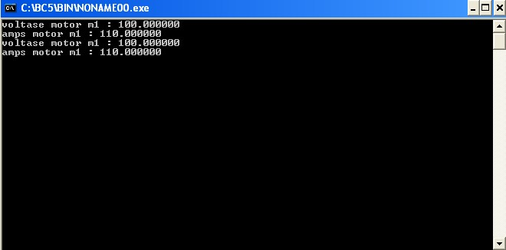
Hasil eksekusi program

Slide 14
Operasi pada struct
Copy/assign
    struct motor p, q;
    p = q;
Get address
    struct motor p;
    struct motor *s
    s = &p;
Access members
    p.volts;
    s -> amps;

Slide 15
Example
Yes! This is legal!
struct item {
char *s;
struct item *next;
}
Sebuah item dapat berisi alamat item lain…
… yang dapat menunjuk item lain
… yang juga dapat menunjuk item yang lain lagi
… etc.
Dengan demikian membentuk rangkaian item!!!

